Slide 1
Organisasi dan Arsitektur Komputer
Pertemuan 14

Slide 2
Pemrosesan Paralel
sebuah metode untuk secara bersamaan memecah dan menjalankan tugas-tugas program pada banyak mikroprosesor, sehingga mengurangi waktu pemrosesan.
Pemrosesan paralel dapat dilakukan melalui komputer dengan dua prosesor atau lebih atau melalui jaringan komputer.

Slide 3
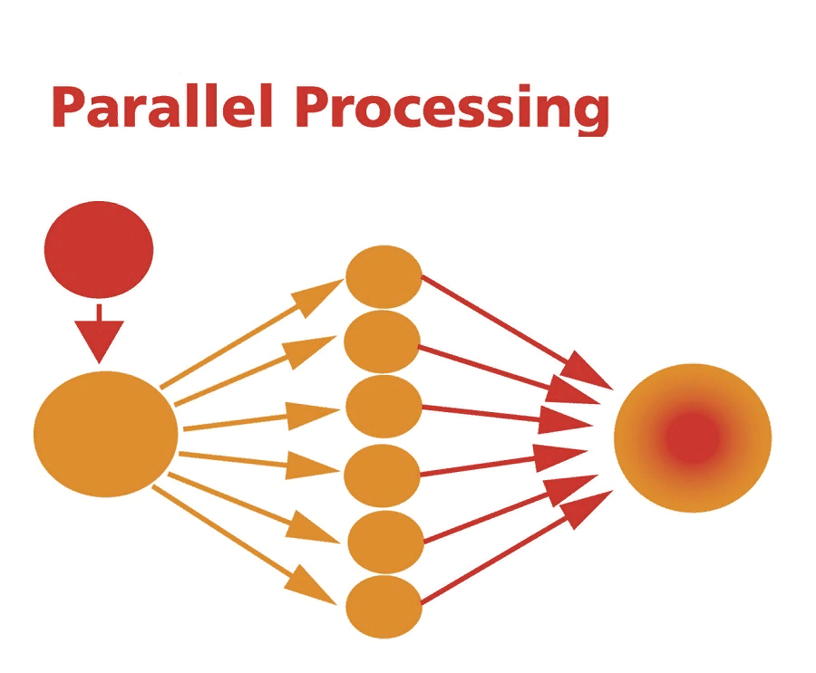

Slide 4
Multiprocessing VS Multithread
Multiprocessing menambah lebih banyak CPU atau prosesor ke sistem yang meningkatkan kecepatan komputasi sistem.
Multithreading memungkinkan proses untuk membuat lebih banyak utas yang meningkatkan daya tanggap sistem.

Slide 5
Organisasi Multi Prosesor
Single instruction, single data stream - SISD
Single instruction, multiple data stream - SIMD
Multiple instruction, single data stream - MISD
Multiple instruction, multiple data stream - MIMD

Slide 6
Single Instruction Single Data Stream
Prosesor tunggal
Aliran instruksi tunggal
Data disimpan dalam memori tunggal
Uni-prosesor

Slide 7
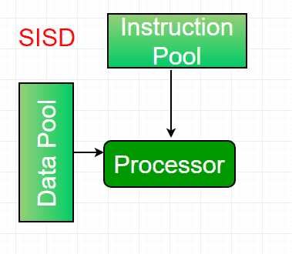

Slide 8
Single Instruction Multi Data Stream
Instruksi mesin tunggal
Mengontrol eksekusi simultan
Setiap elemen pemrosesan memiliki memori data yang terkait
Prosesor vektor dan array

Slide 9
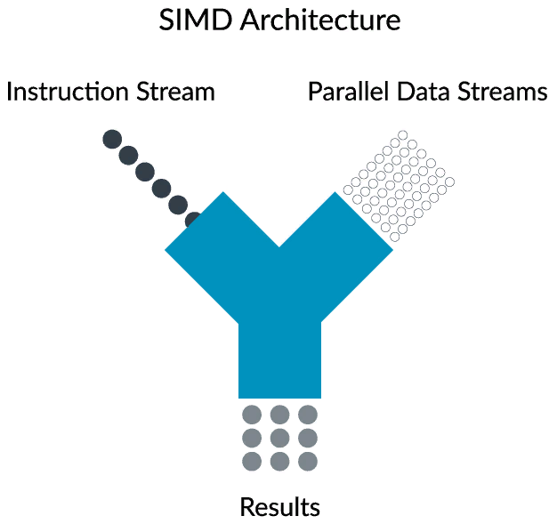

Slide 10
Multiple Instruction Single Data Stream
• Urutan data
• Ditransmisikan ke set prosesor
• Setiap prosesor menjalankan urutan instruksi yang berbeda
• Tidak pernah diterapkan

Slide 11
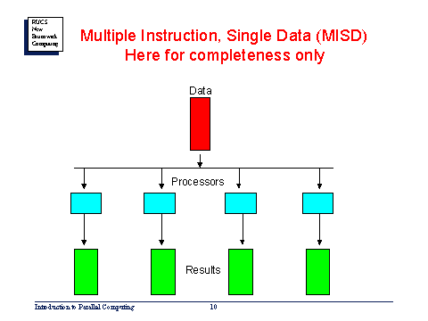

Slide 12
Multi Instruction Multi Data Stream
Set prosesor
Secara bersamaan jalankan urutan instruksi yang berbeda
Kumpulan data yang berbeda

Slide 13
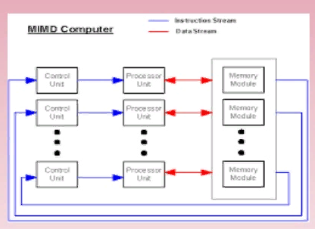

Slide 14
MIMD
• Prosesor tujuan umum
• Masing-masing dapat memproses semua instruksi
• Selanjutnya diklasifikasikan berdasarkan metode prosesor komunikasi

Slide 15
Symmetric Multi Processing
- Dua atau lebih prosesor serupa dengan kapasitas yang sebanding
- Prosesor berbagi memori yang sama dan I / O
- Prosesor dihubungkan oleh bus atau internal lainnya

Slide 16
Symmetric Multi Processing
- Waktu akses memori kira-kira sama untuk masing-masing prosesor
- Semua prosesor berbagi akses ke I / O
- Semua prosesor dapat melakukan fungsi yang sama (maka simetris)
- Sistem dikendalikan oleh sistem operasi terintegrasi

Slide 17
Kelebihan SMP
• Kinerja
—Jika beberapa pekerjaan dapat dilakukan secara paralel
• Ketersediaan
—Karena semua prosesor dapat melakukan fungsi yang sama, kegagalan satu prosesor tidak menghentikan sistem

Slide 18
Kelebihan SMP
• Pertumbuhan tambahan
— Pengguna dapat meningkatkan kinerja dengan menambahkan prosesor tambahan
• Penskalaan
—Vendor dapat menawarkan berbagai produk berdasarkan jumlah prosesor

Slide 19
Time Shared Bus
• Bentuk paling sederhana
• Struktur dan antarmuka mirip dengan sistem prosesor tunggal
• Sekarang memiliki beberapa prosesor juga beberapa modul I / O

Slide 20
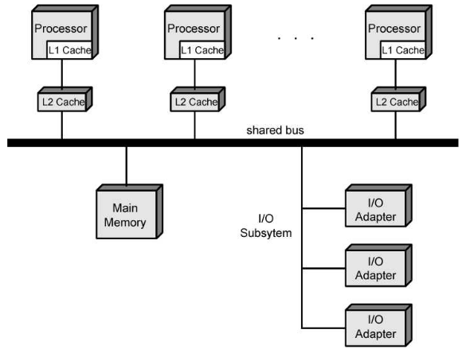

Slide 21
Cluster
Alternatif untuk SMP
Performa tinggi
Ketersediaan tinggi
Aplikasi server

Slide 22
Cont'd
• Sekelompok komputer utuh yang saling terhubung
• Bekerja bersama sebagai sumber daya terpadu
• Ilusi menjadi satu mesin
• Setiap komputer disebut node

Slide 23
Keuntungan Cluster
Skalabilitas absolut
Skalabilitas tambahan
Ketersediaan tinggi
Harga / kinerja superior

Slide 24
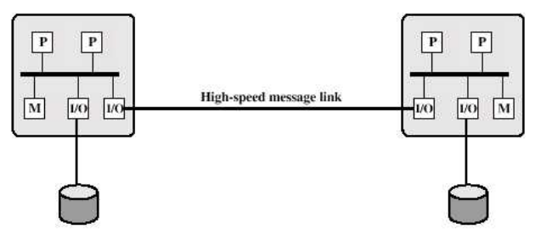
Konfigurasi 1

Slide 25
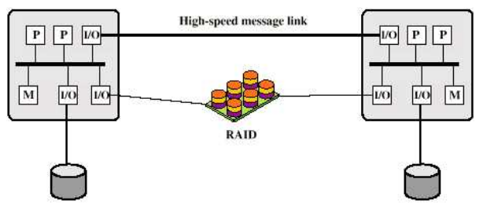
Konfigurasi 2

